Slide 1

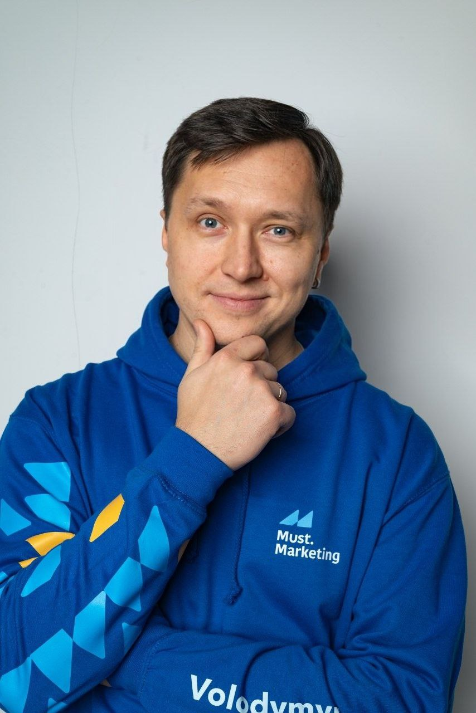

Як успішно працювати
в економ-сегменті?
Володимир Поліщук
Маркетолог, рекламіст, хороша людина

Slide 2









ОЧОЛЮВАВ МАРКЕТИНГ ТА ВИКЛАДАЮ

Slide 3



























Slide 4



Slide 5
Економ-сегмент — це не про «дешево»

Slide 6
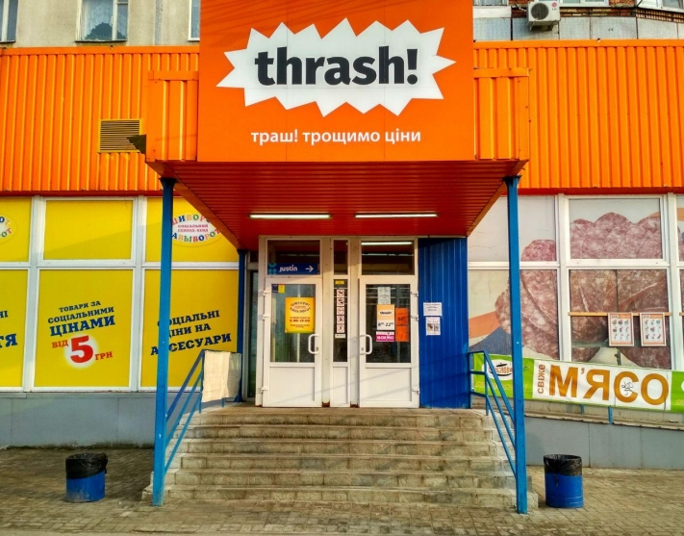
Економ-сегмент
Найбільший і найдинамічніший
сегмент ринку
Покупець не “бідний”, а розумний і прагматичний
“Розумна економія” — нова поведінкова норма

Slide 7
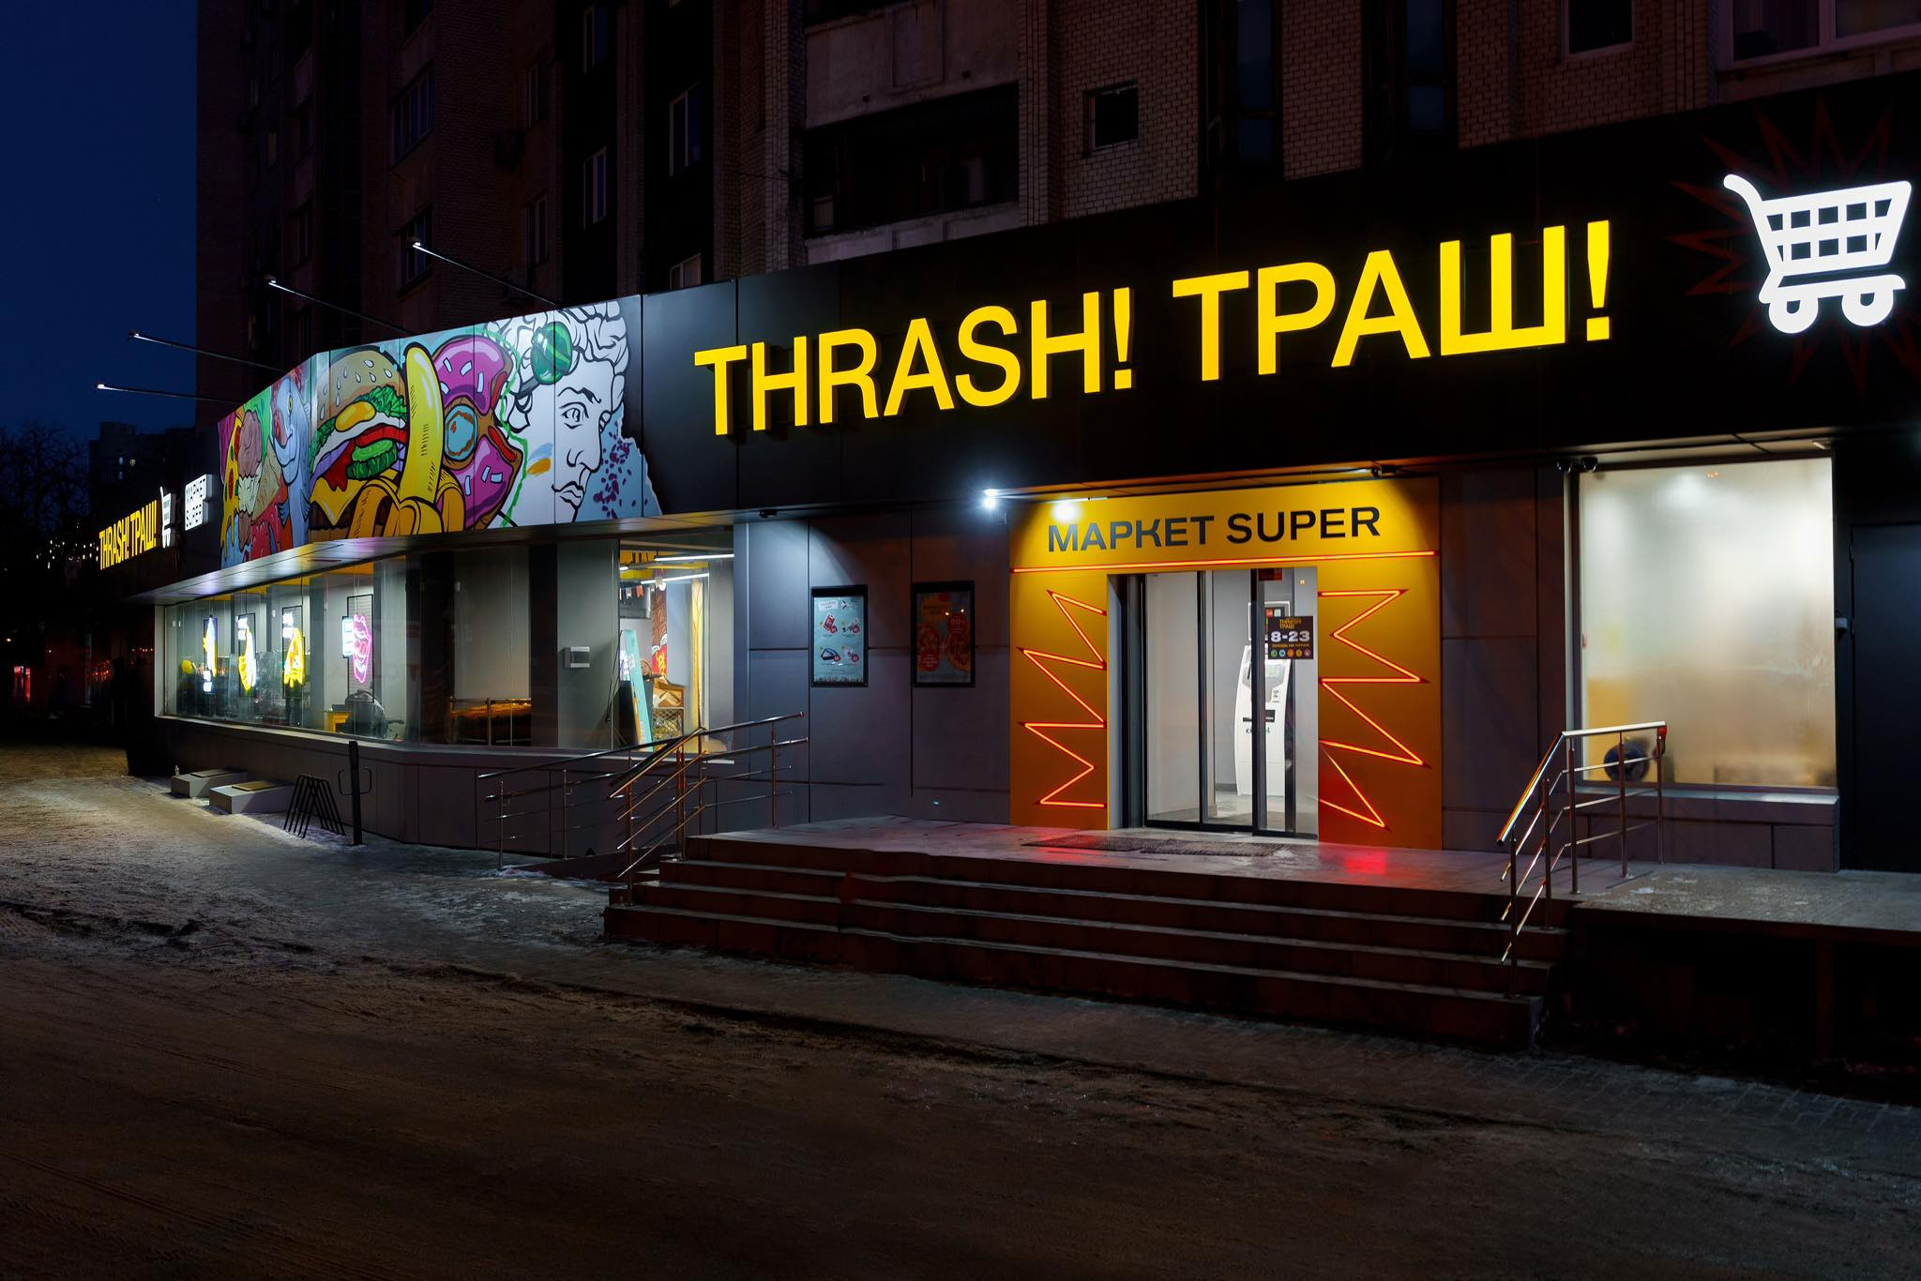

Slide 8
Головна стратегія: цінність, а не просто низька ціна

Slide 9
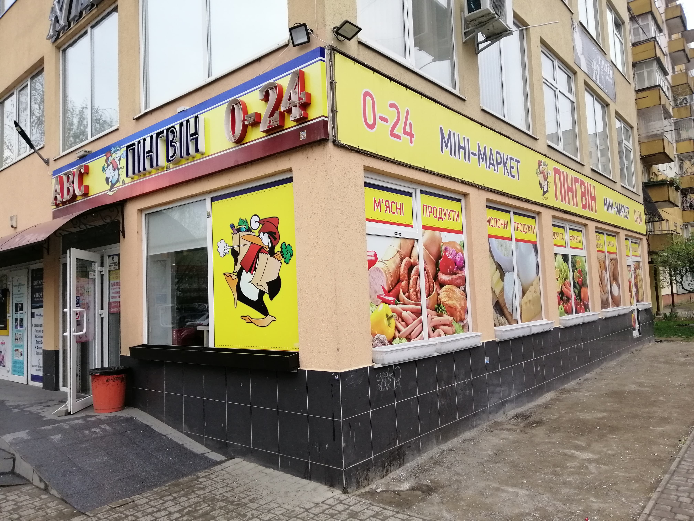
Цінність > Ціна
Покупець шукає “value for money”
Цінність = якість + зрозумілість + довіра + доступність
Головне питання: “За що я плачу?”

Slide 10
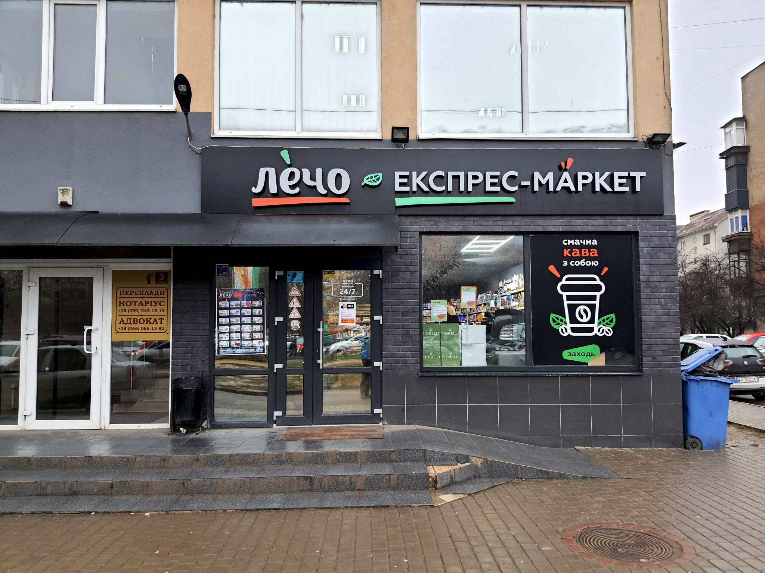

Slide 11
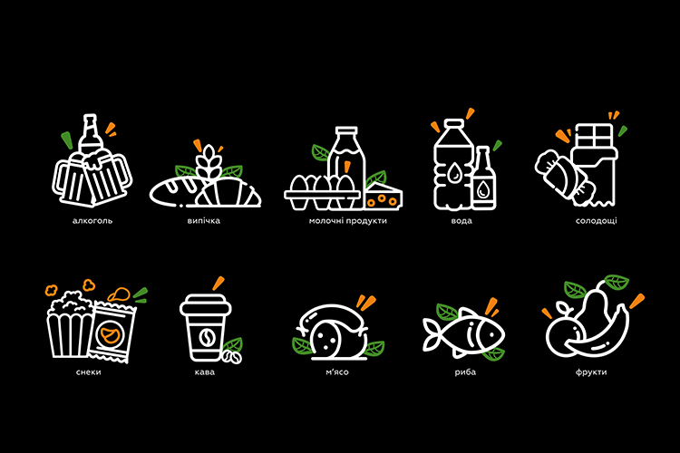
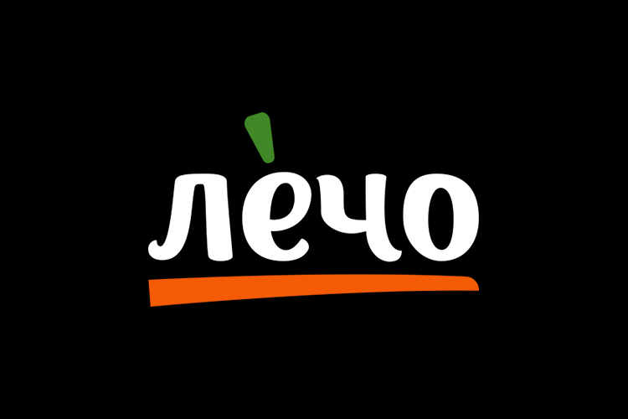
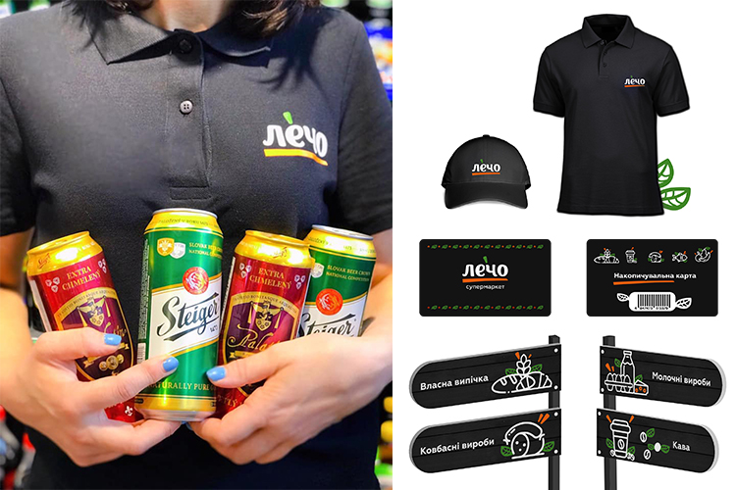
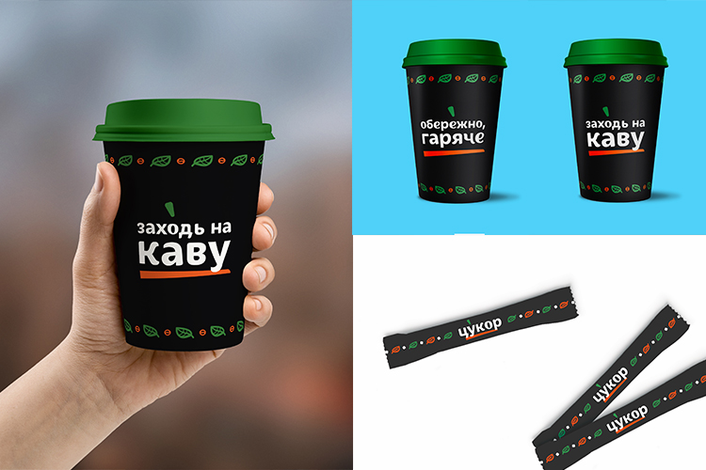

Slide 12

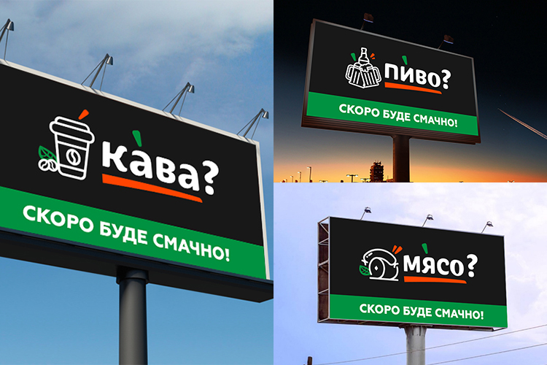
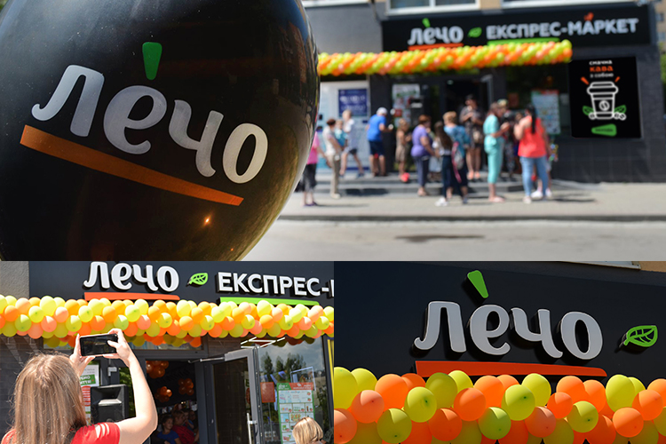
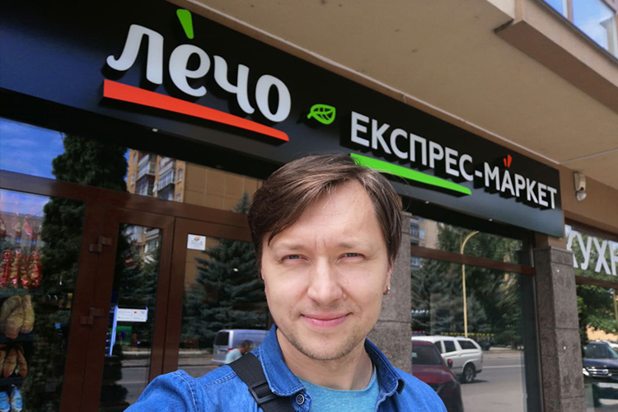

Slide 13
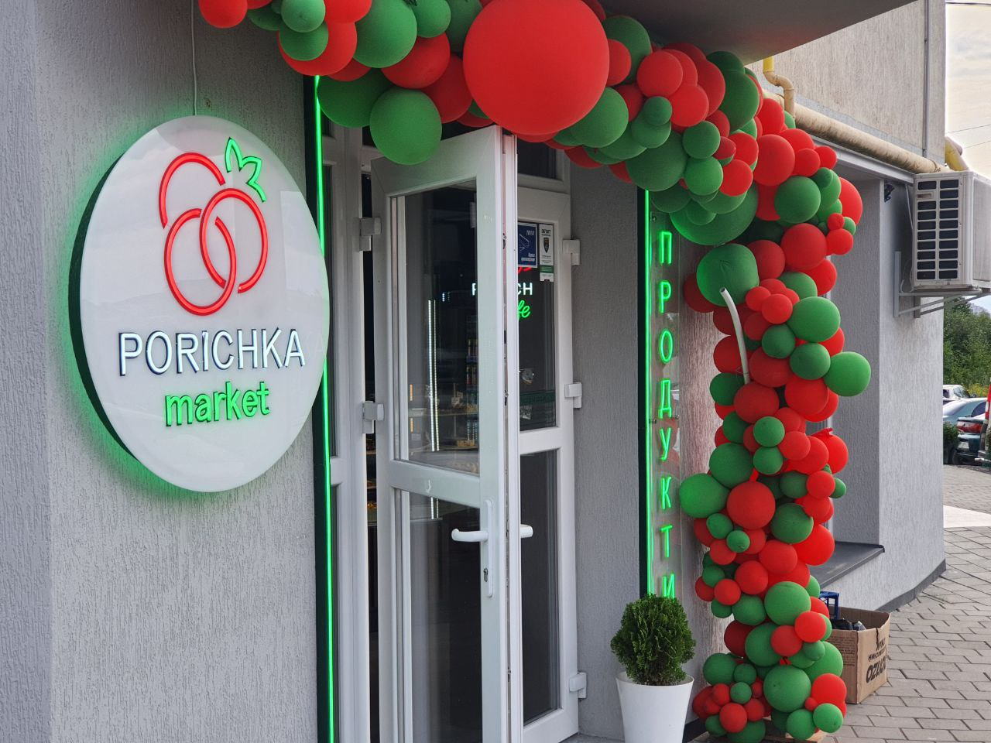
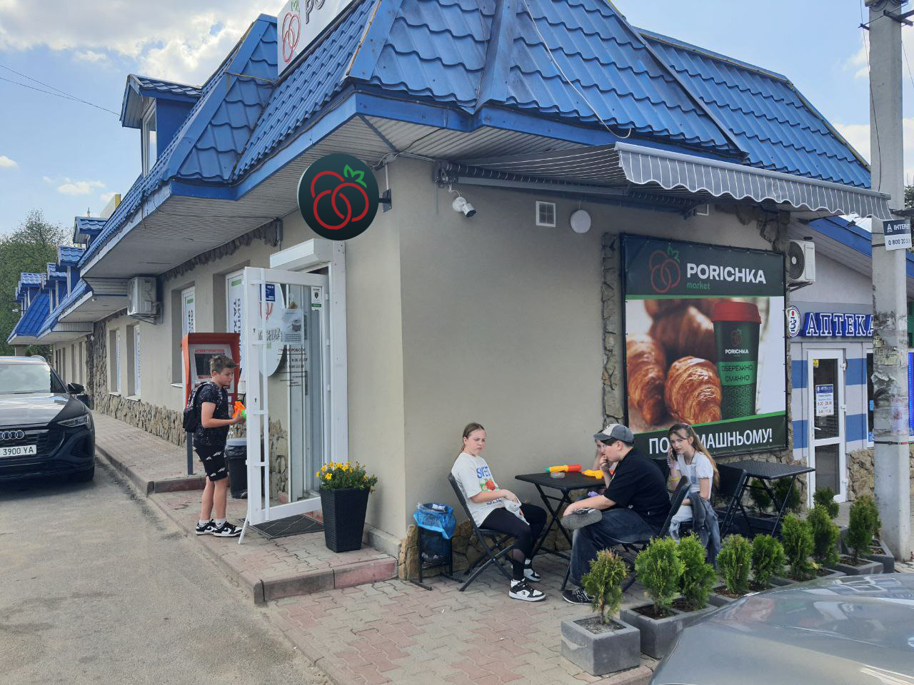
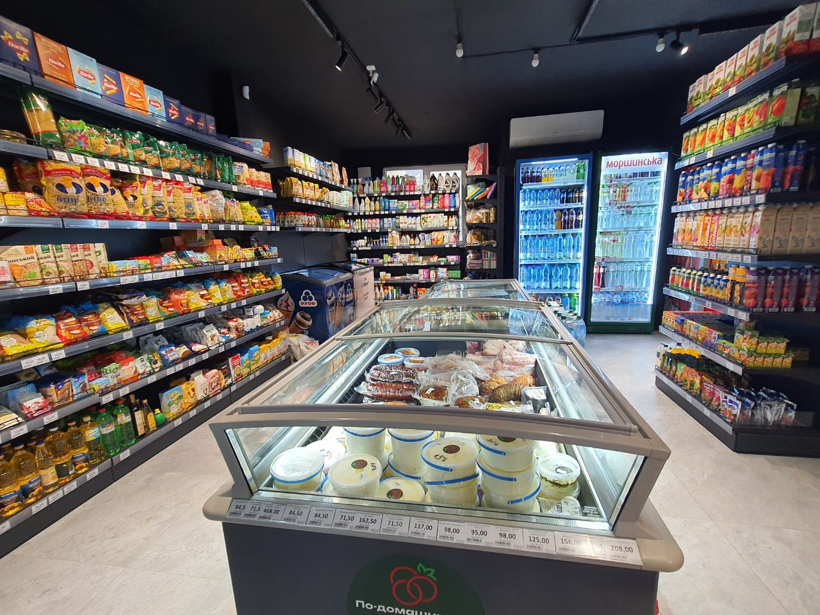

Slide 14
Асортимент
і продукт

Slide 15
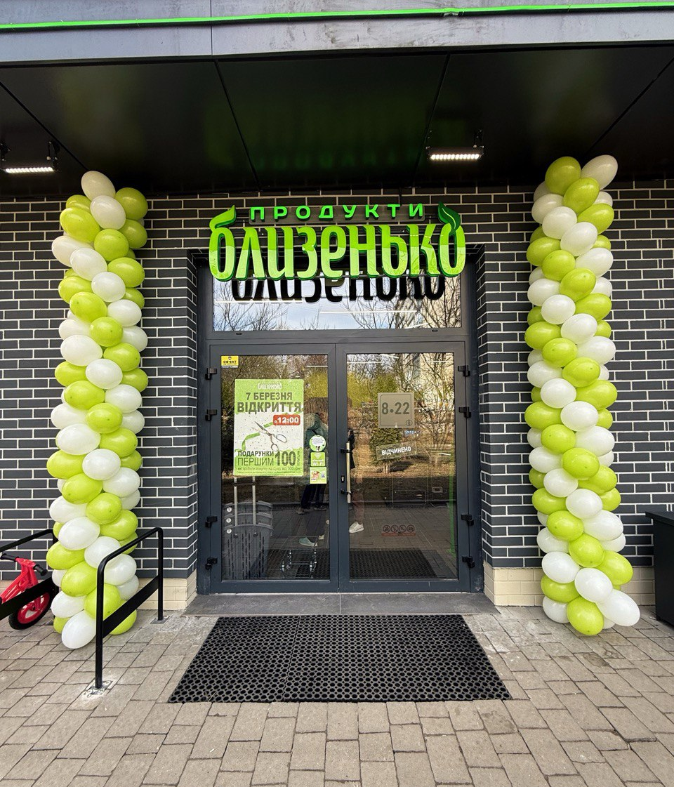
Асортимент і продукт
Скорочення дублювань, чітка структура
Hero-продукти — “опора” категорії
ВТМ — інструмент контролю маржі та довіри

Slide 16
Ціноутворення
та промо

Slide 17
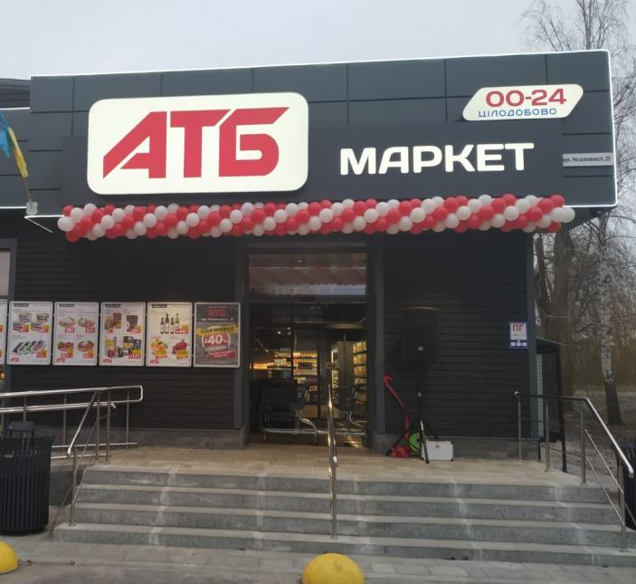
Ціноутворення
Прозорість і стабільність цін = довіра
“Чесна ціна щодня” замість постійних акцій
Промо = відкриття, а не полювання

Slide 18
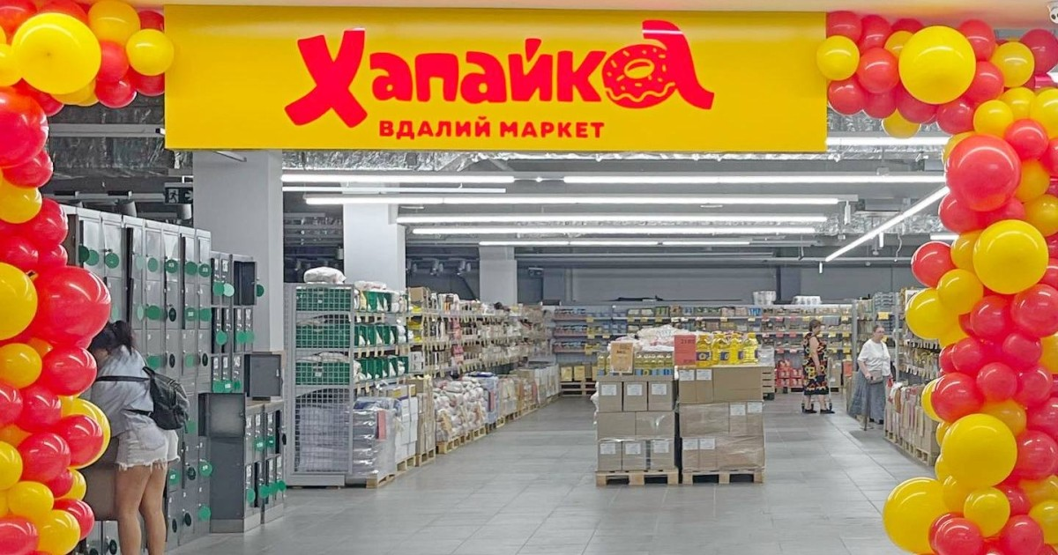

Slide 19
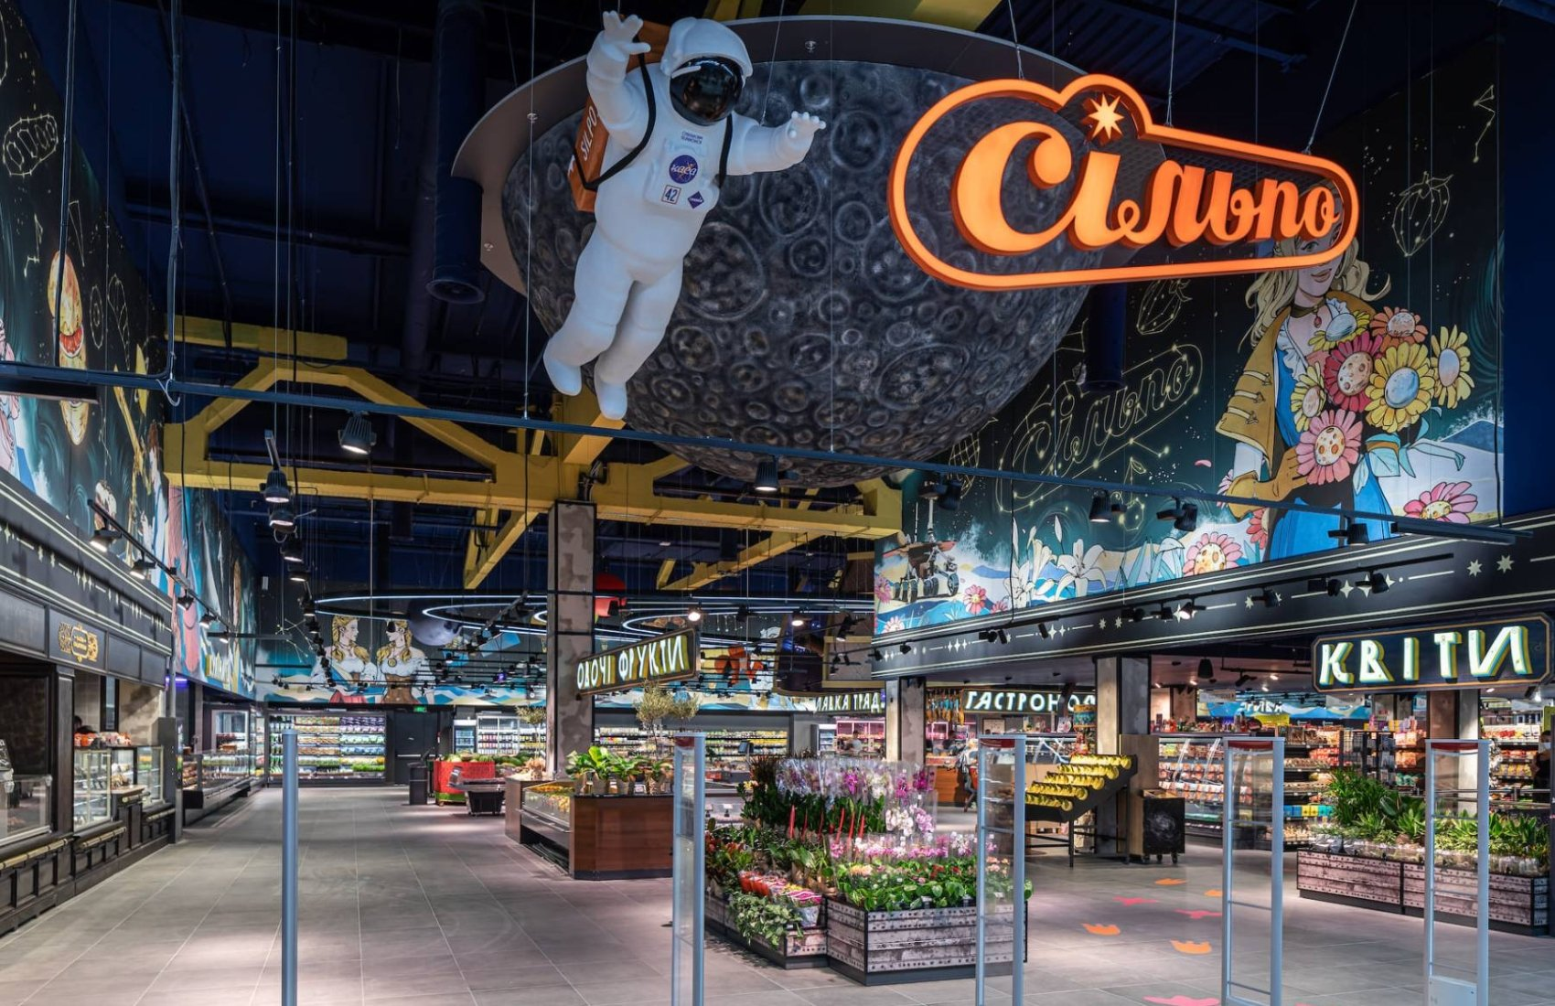

Slide 20
Комунікація
і позиціонування

Slide 21
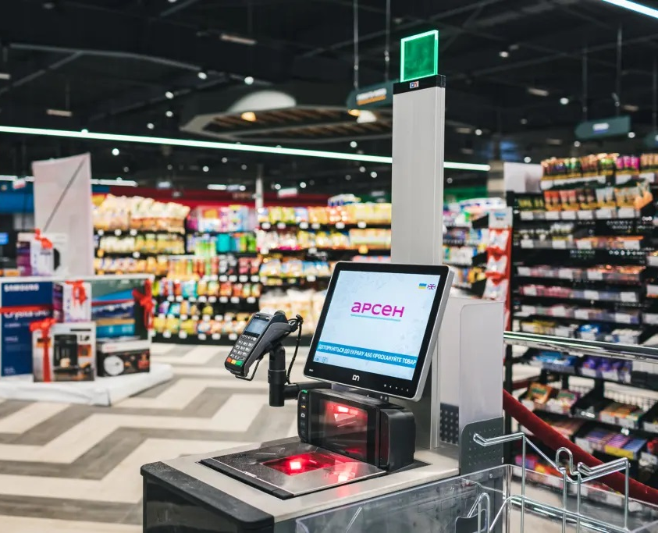
Комунікація
Простота, людяність, довіра
Тон: «по-справжньому про людей»
Меседж: «Ми дбаємо, щоб кожна гривня мала сенс»

Slide 22


Slide 23


Slide 24
Довіра як
конкурентна перевага

Slide 25
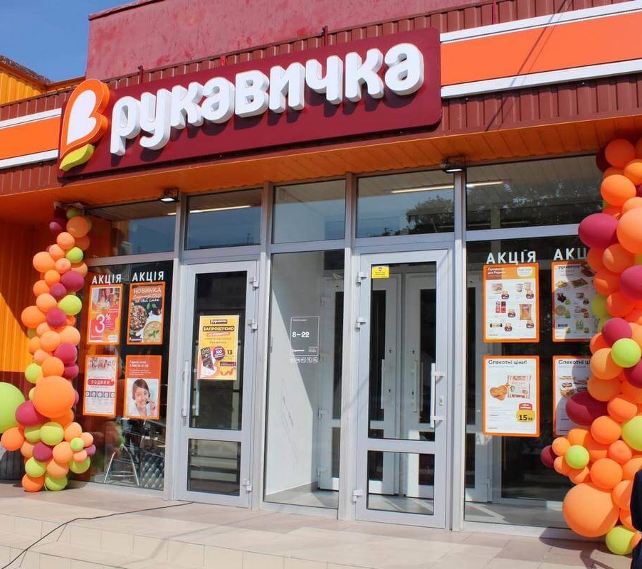
Довіра
Довіра > реклама
Передбачуваність = комфорт
Надійність і стабільність = лояльність

Slide 26
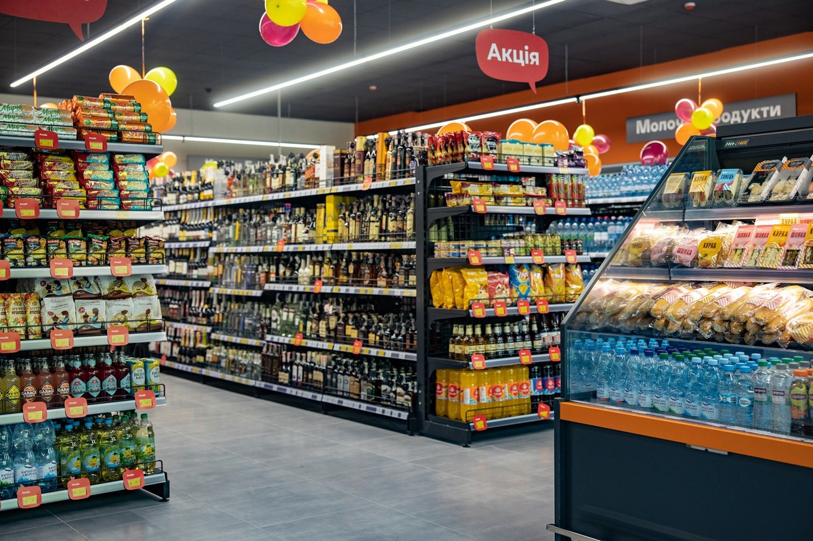

Slide 27
Майбутнє
економ-сегменту

Slide 28
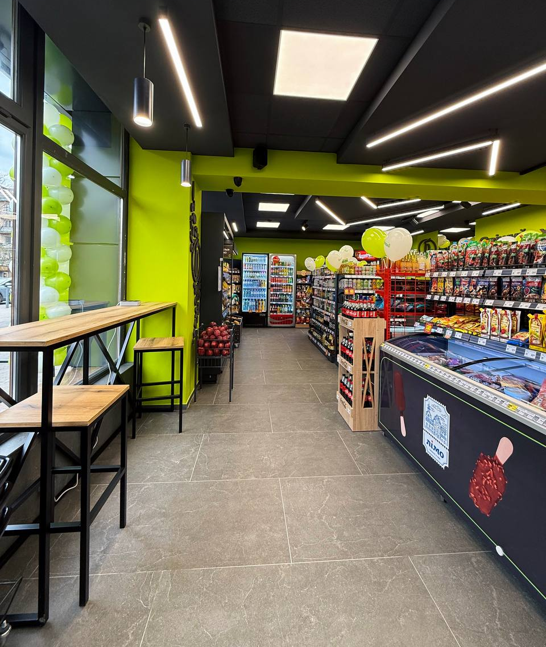
Економ-сегмент
Економ-сегмент = нова норма
Перемагає чесність, не знижка
Головна цінність — довіра і турбота

Slide 29
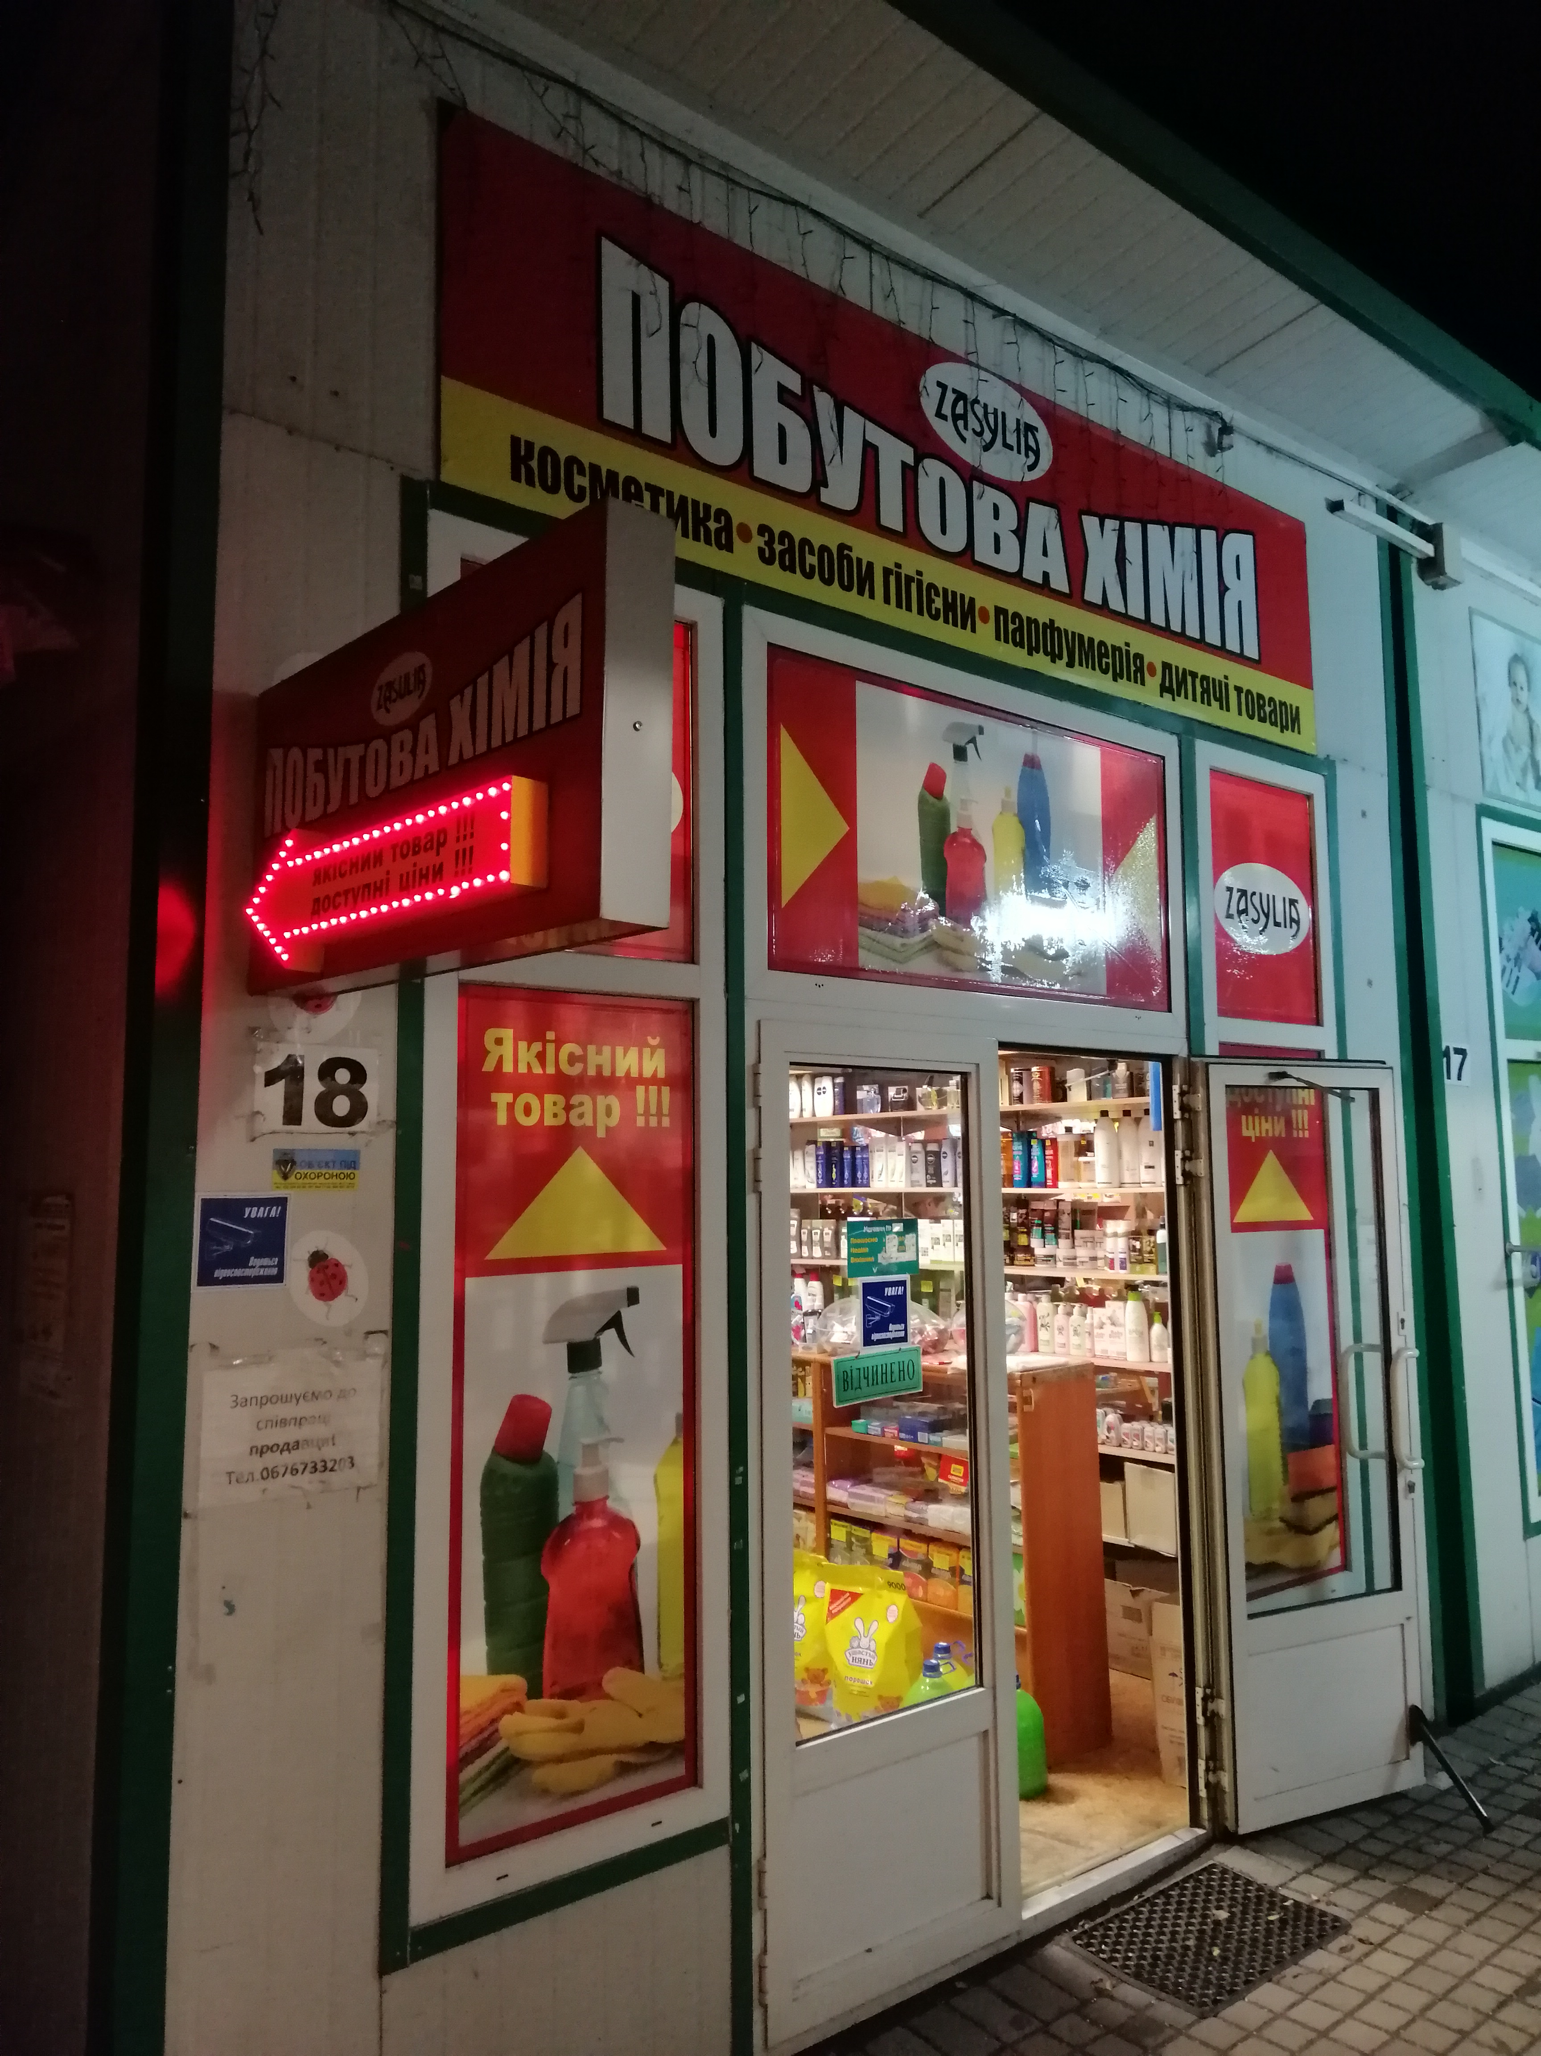
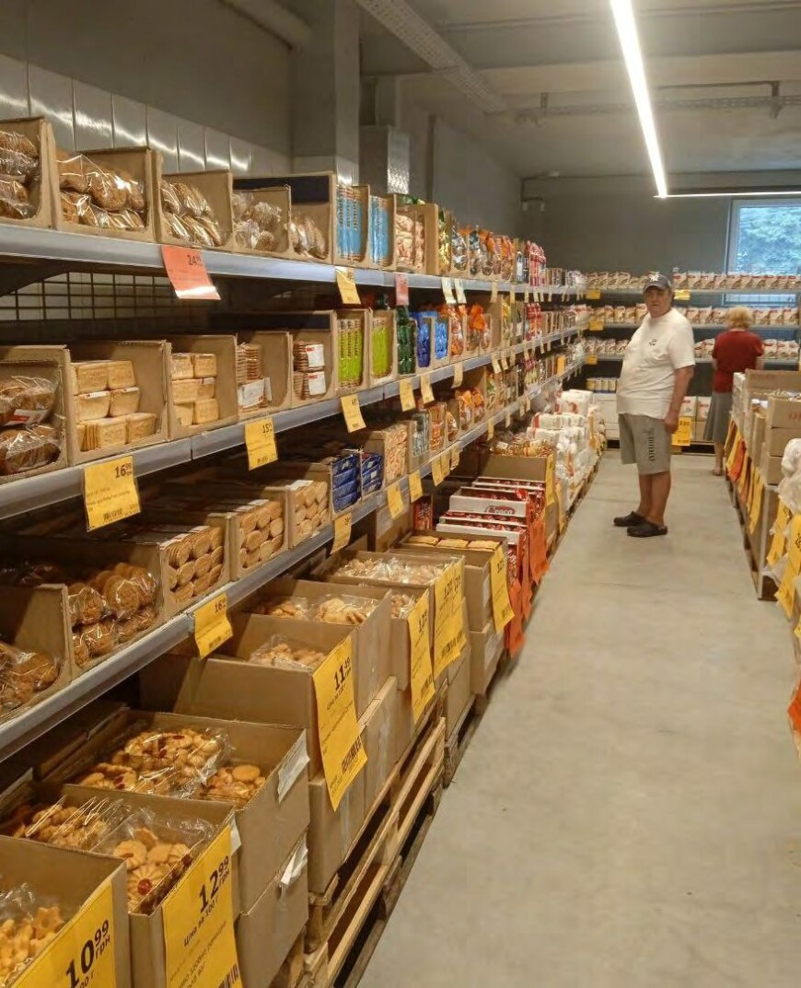

Slide 30
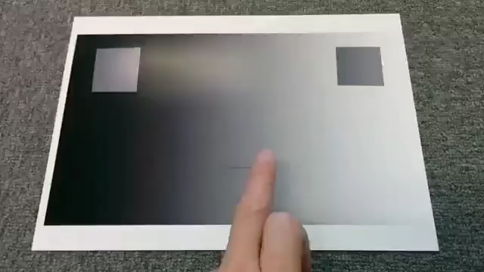
Що таке БРЕНД?
Бренд – це ідея, спогад, образ, уявлення, що живуть в голові людей, а в момент купівлі оживають та схиляють до потрібних бренду дій.

Slide 31

Бренди функціонують як тло, що визначає рамки сприйняття, а продукт - квадрат.
Продажі фокусуються на квадраті,
а бренд-менеджмент на тлі.

Slide 32
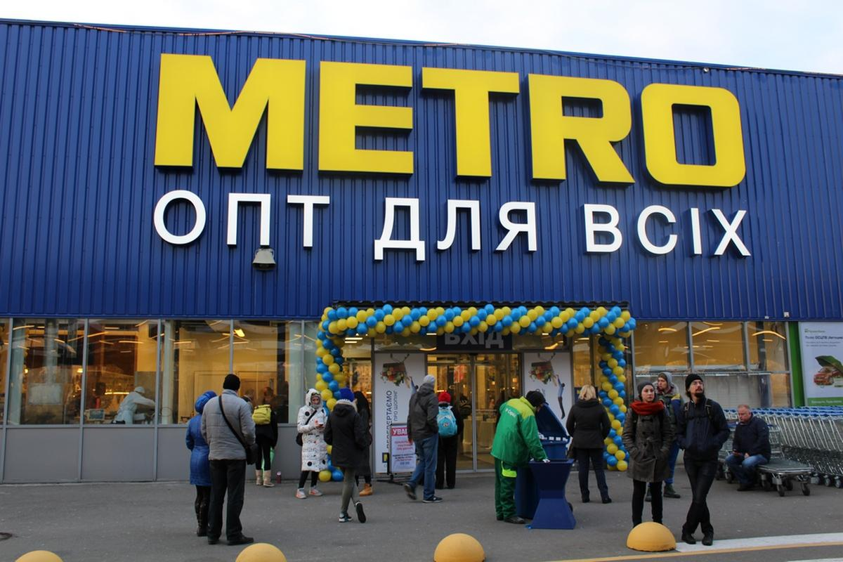
Функції бренду
- ідентифікація
- спонукання до купівлі
- гарантія
- індивідуалізація

Slide 33
Діяти як бренд

Slide 34
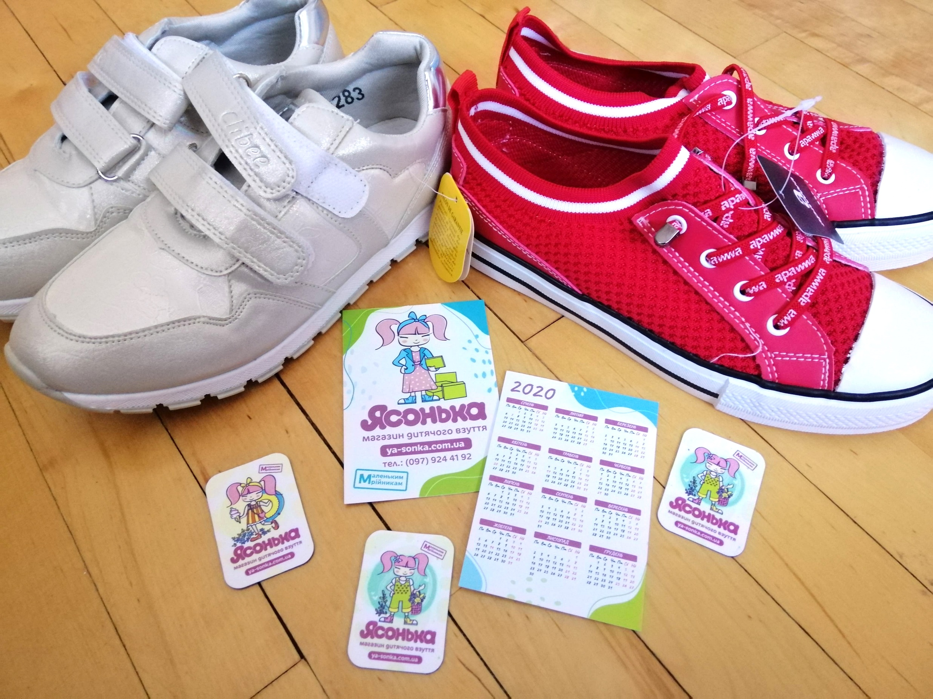

Slide 35
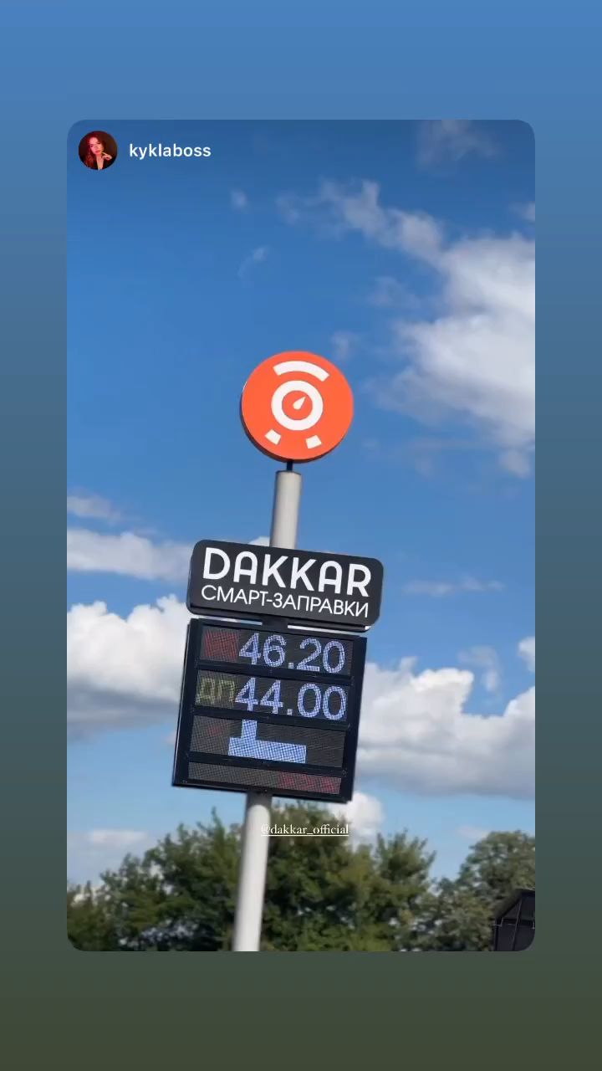


Slide 36
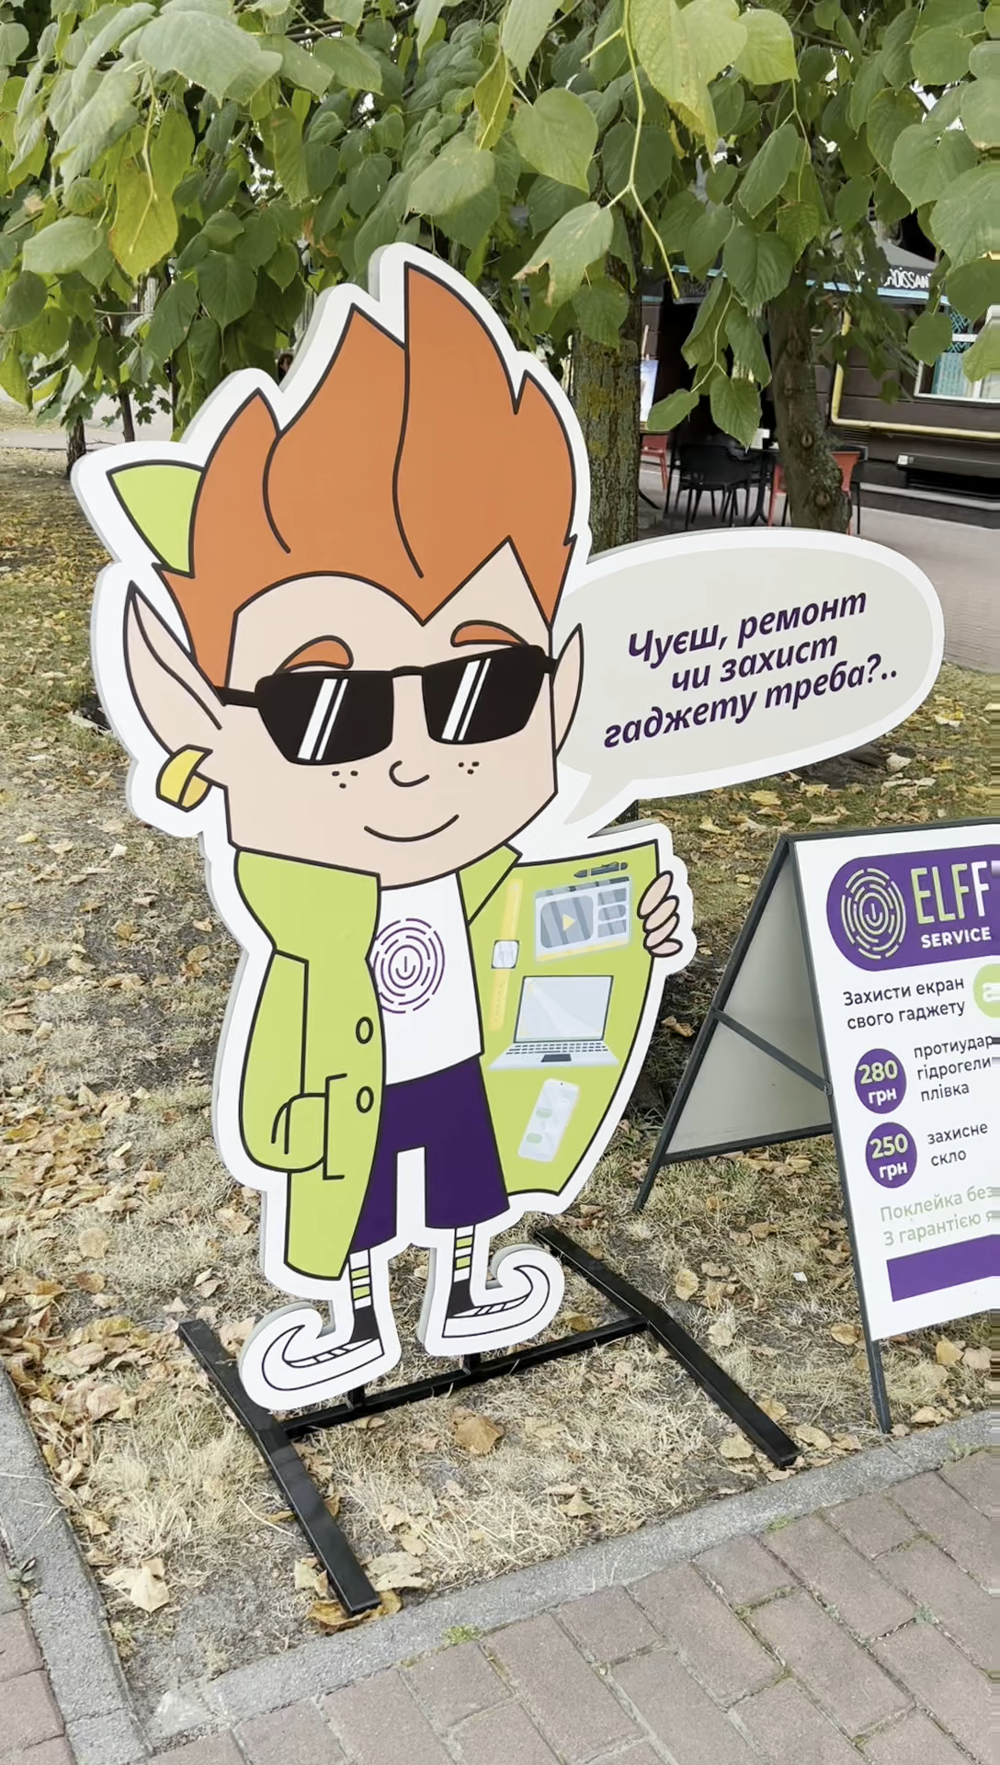
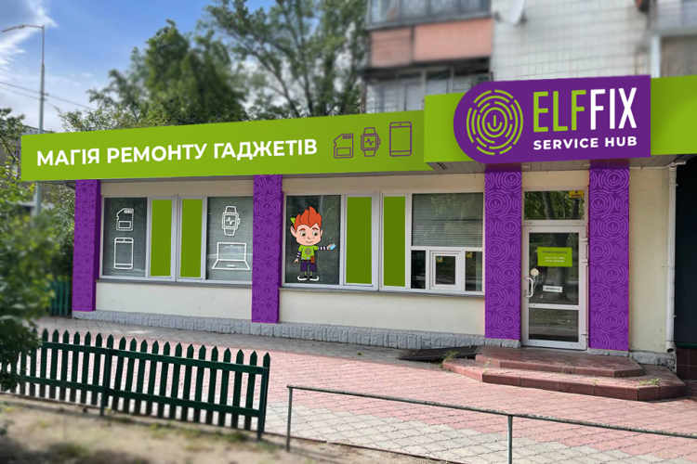

Slide 37
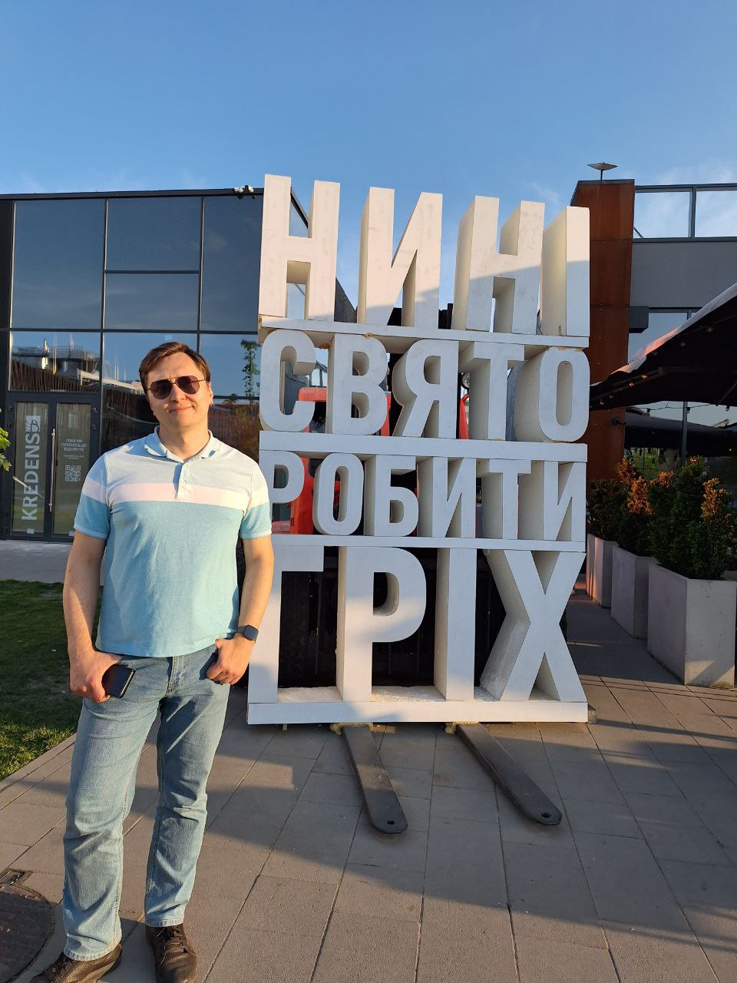

Дякую,
питання?
Володимир Поліщук

